Slide 1
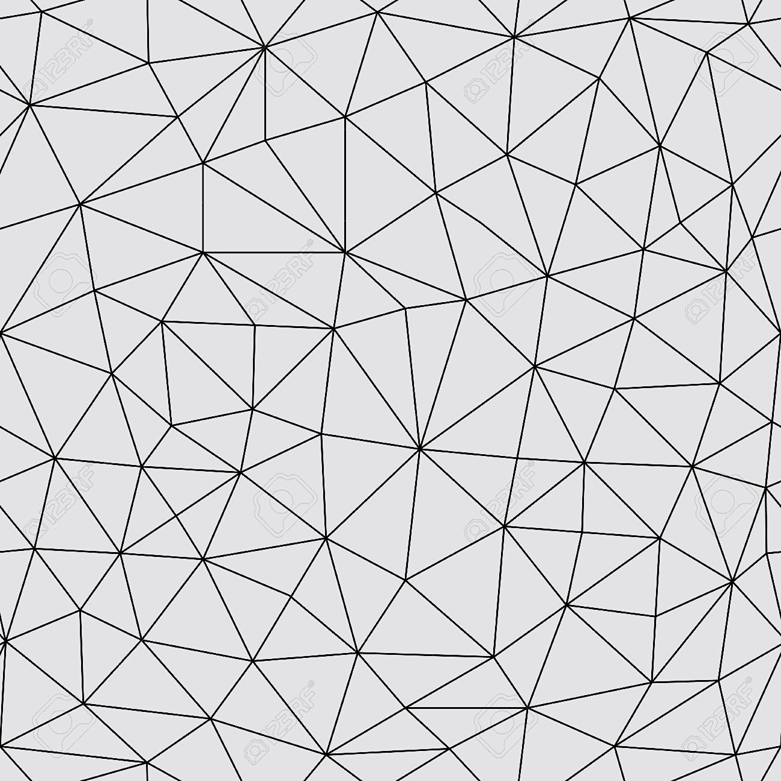
Programmeertheorie
Kaartkleuren
Rik Volger, Kim de Bie & Jeroen de Jong
Universiteit van Amsterdam, Donder 16 December

Slide 2
INHOUD
1
Probleemstelling
2
Methodes en Resultaten
3
Conclusie

Slide 3
Probleemstelling
1

Slide 4
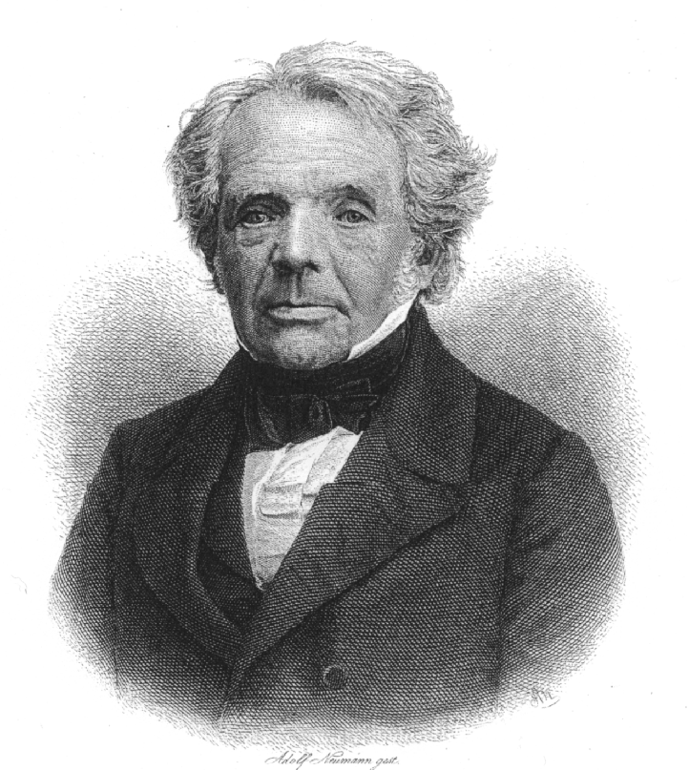
Probleemstelling
Contrast tussen gebieden
Efficientie: zo min mogelijk kleuren
4 Color Theorem (1870 – 1976)
Netwerken

Slide 5
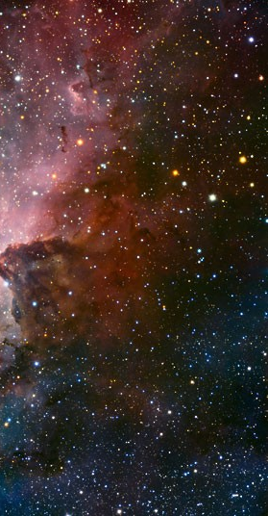
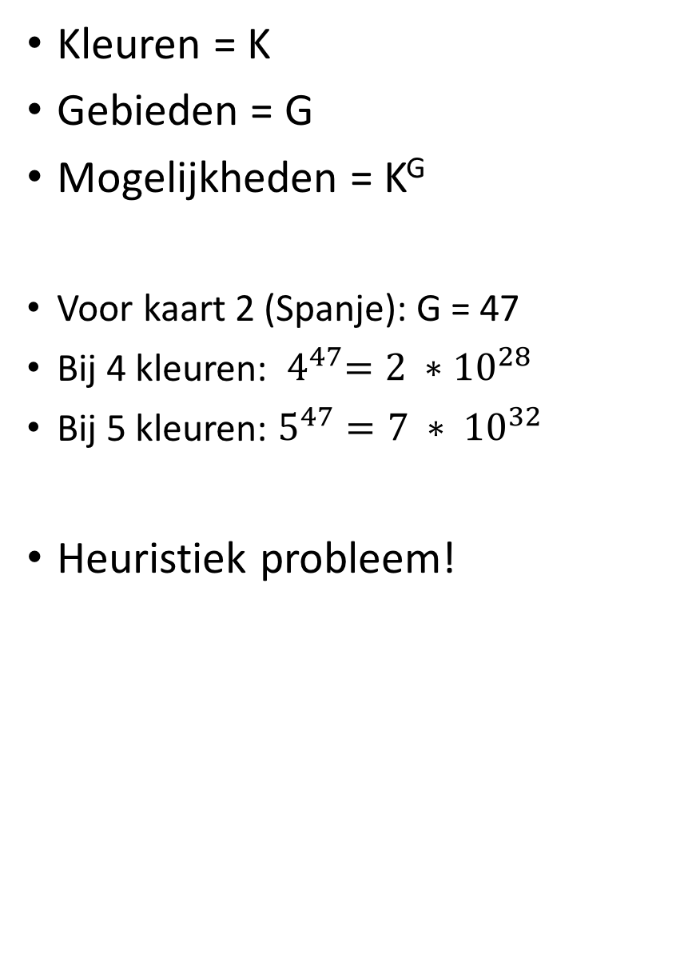
Toestandsruimte
Kleuren = K
Gebieden = G
Mogelijkheden = K^{G}
Voor kaart 2 (Spanje): G = 47
Bij 4 kleuren: ${ 4}^{47}=2 ∗{10}^{28}$
Bij 5 kleuren: $5^{47}=7 ∗ {10}^{32}$
Heuristiek probleem!

Slide 6
Aanpak
Gegevens inladen met CSV
Python
Elk land is een object
Buurlanden
Mogelijke kleuren
Is het land al gekleurd

Slide 7
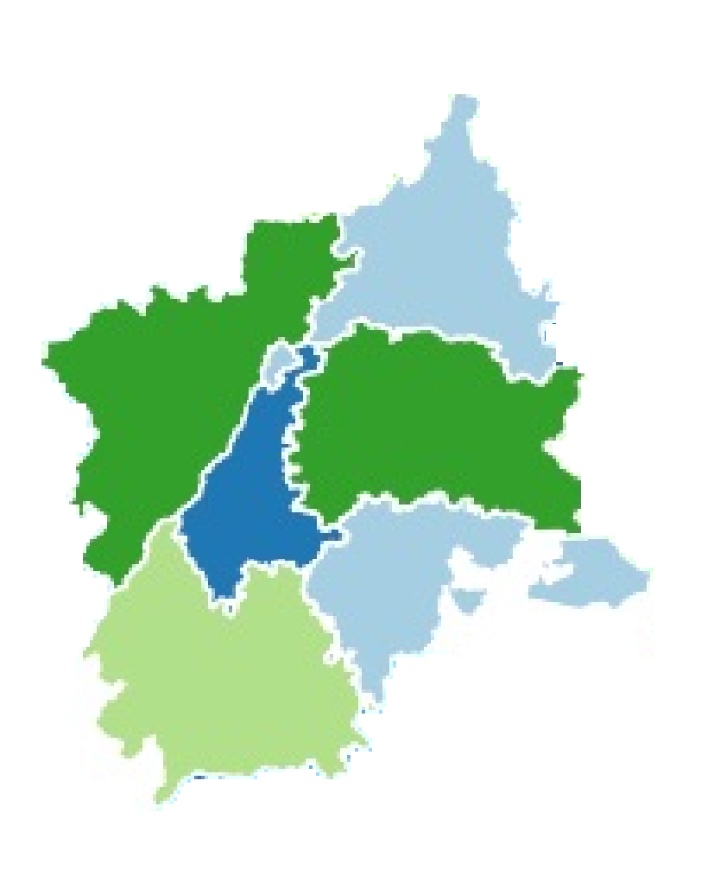
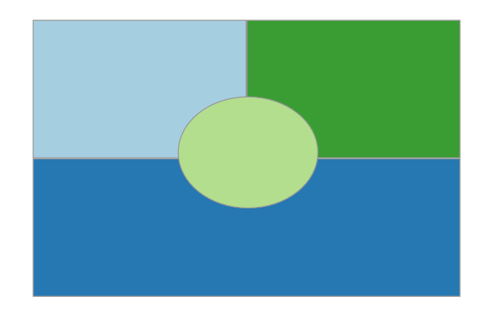
Controle
Patronen ontdekken
Oneven aantal geeft 4 kleuren

Slide 8
Methodes &
Resultaten
2

Slide 9
METHODE : Semi brute force
Depth-first
Landvolgorde: random
Pruning: alleen beschikbare kleuren-kids
V1

Slide 10
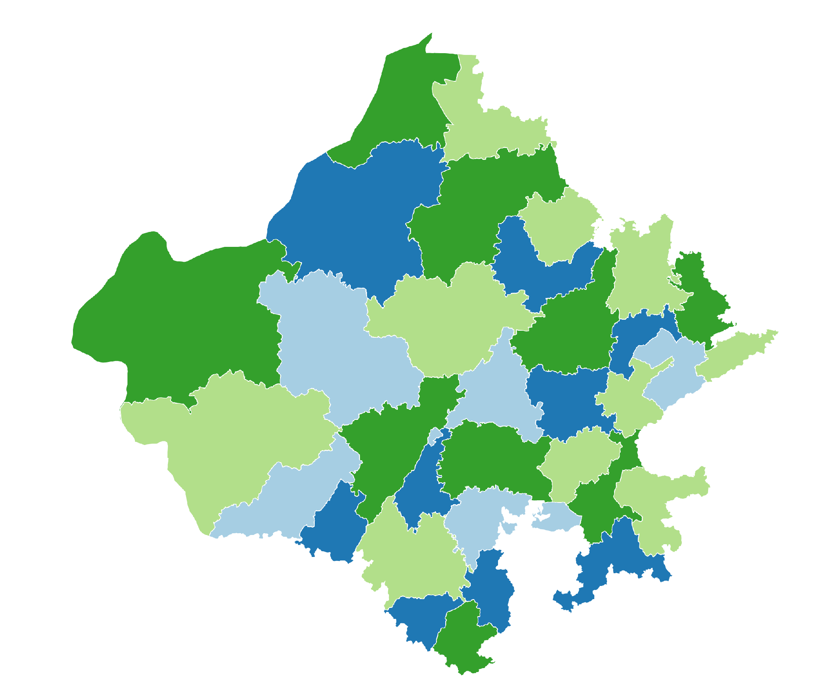
RESULTAAT : Semi brute force
Resultaten: traag…
Wel eerste resultaat:
Rajasthan, India
4 kleuren
V1

Slide 11
METHODE: Single Color priority
Heuristische depth-first
Landvolgorde
Nog maar 1 kleur over? Voorrang!
Pruning: alleen beschikbare kleuren voor kids
V2
1

Slide 12
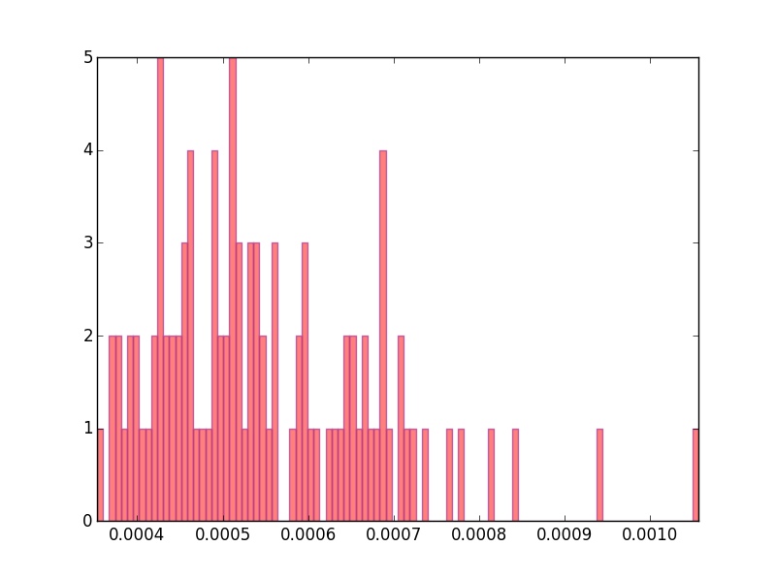
RESULTAAT: Single Color priority
1e snelheidstesten
Resultaat voor kaart 1 : Rajasthan , India
V2
1

Slide 13
METHODE: Aantal buren
Heuristische depth-first
Landvolgorde
Sorteren op aantal buren
Nog maar 1 kleur over? Voorrang!
Pruning: alleen beschikbare kleuren voor kids
Werkt ook met netwerken
1
V3

Slide 14

Frame: 1
1
V3

Slide 15
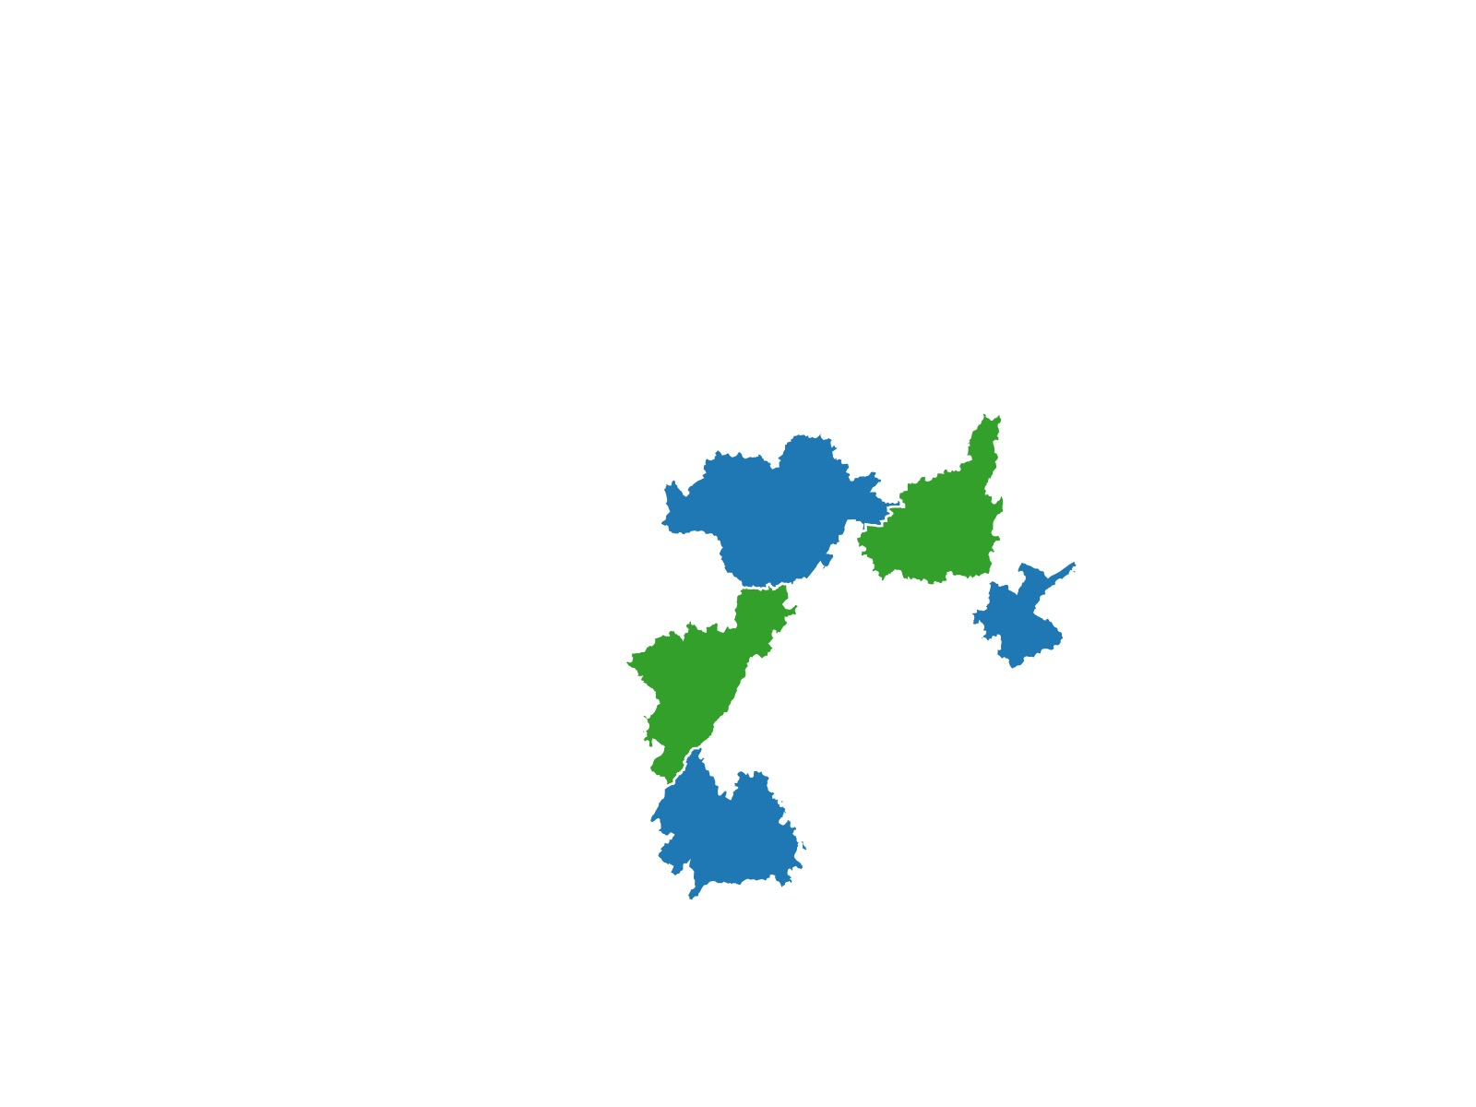
Frame: 10
1
V3

Slide 16
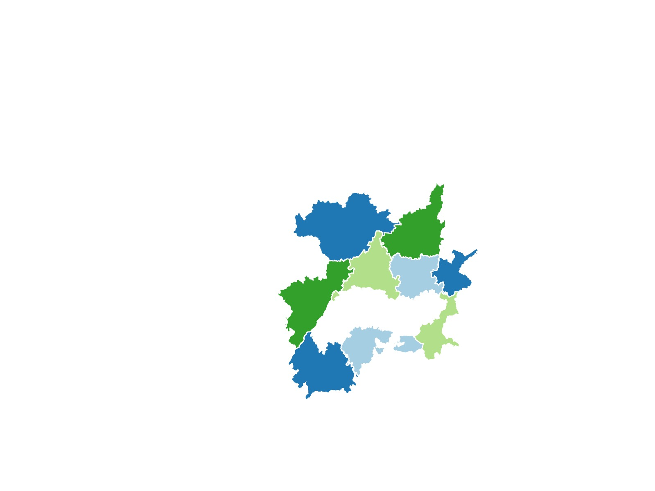
Frame: 19
1
V3

Slide 17
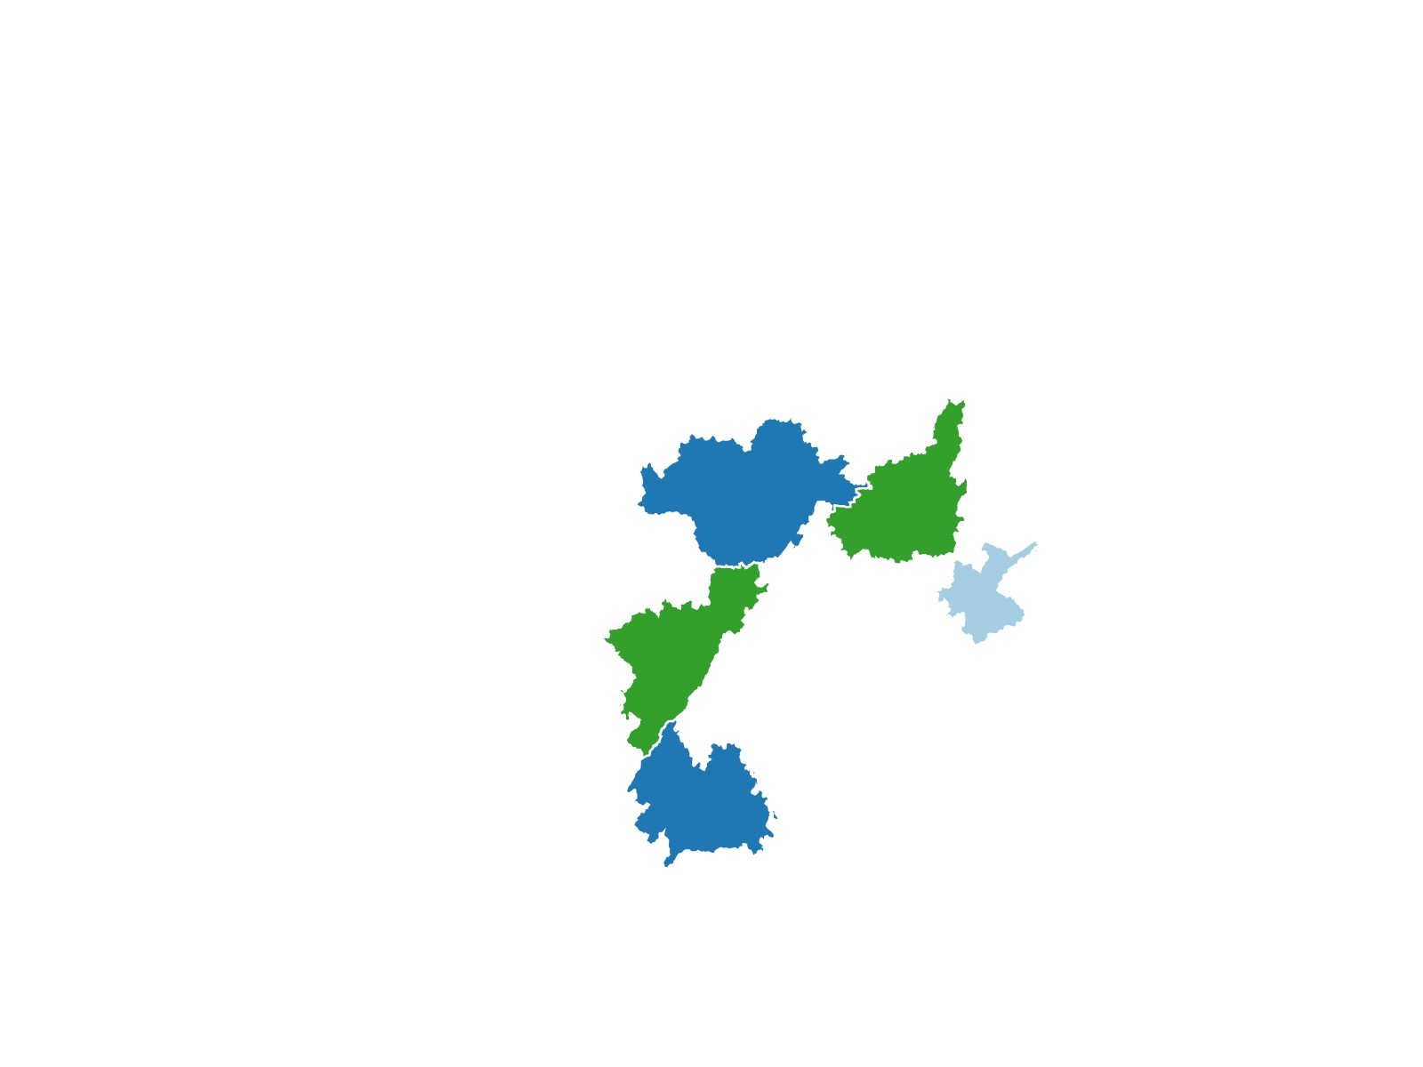
Frame: 20
1
V3

Slide 18
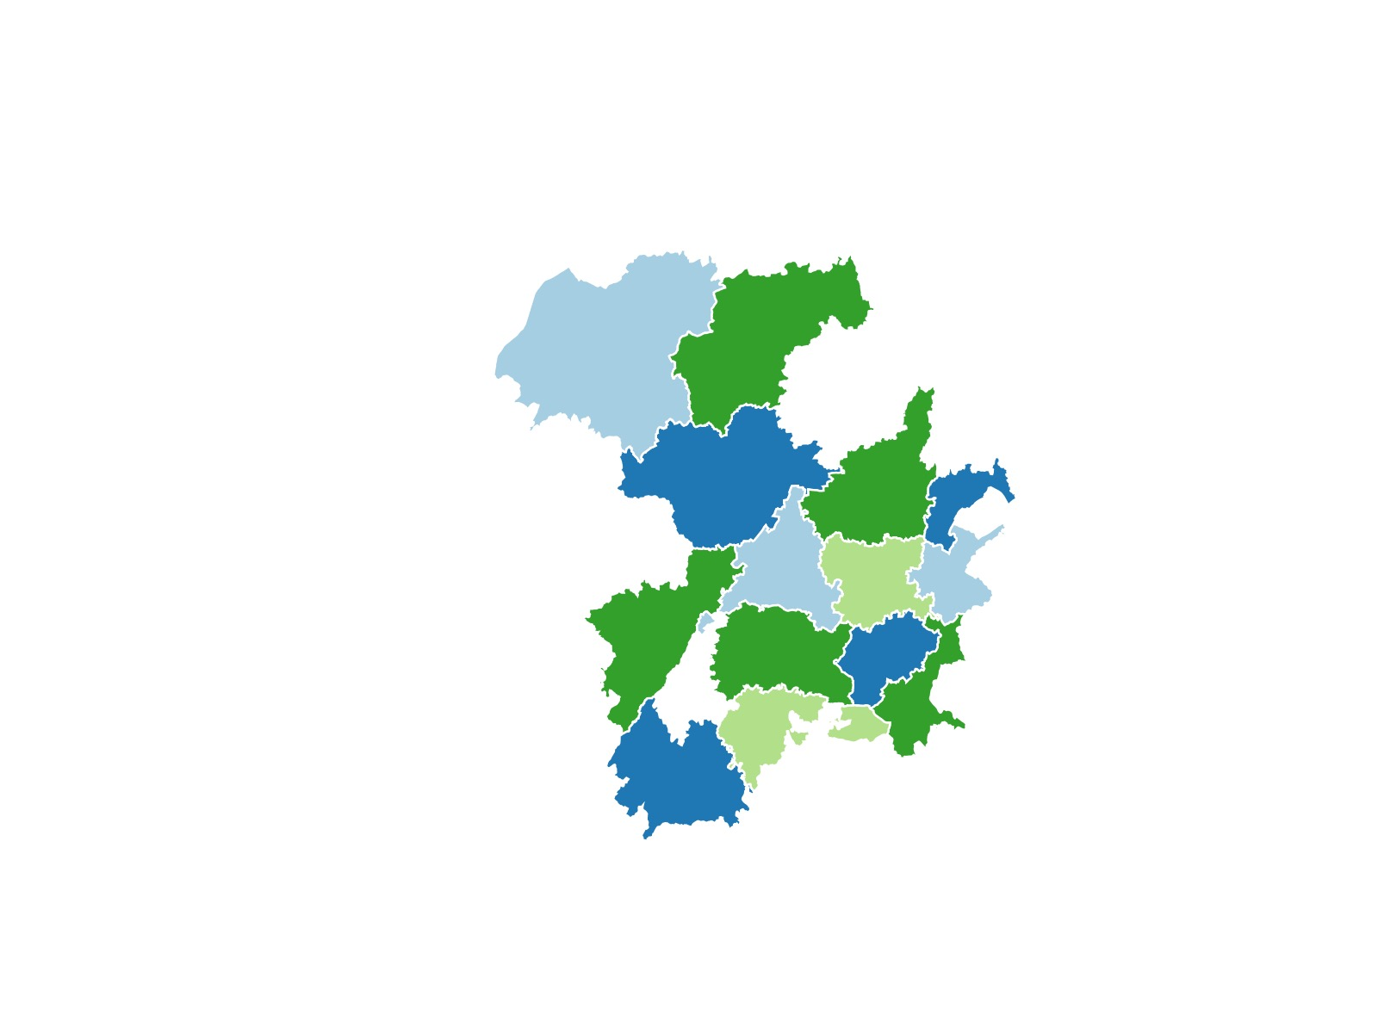
Frame: 36
1
V3

Slide 19
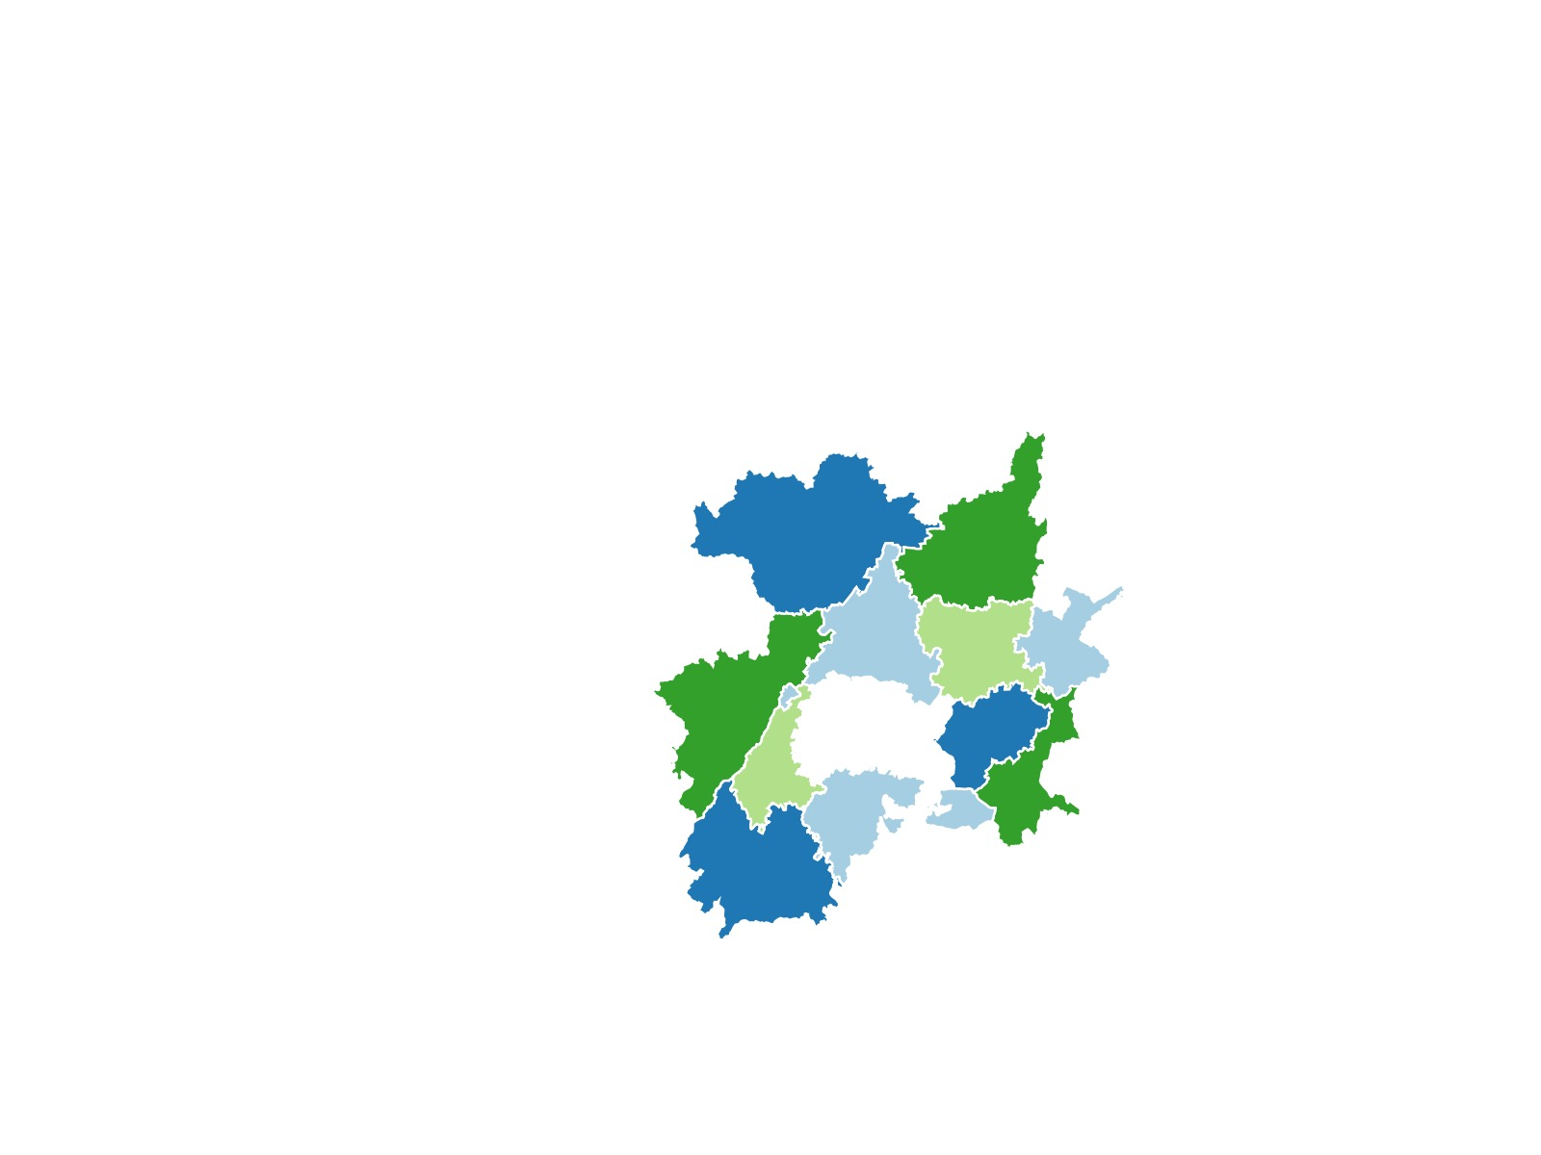
Frame: 37
1
V3

Slide 20
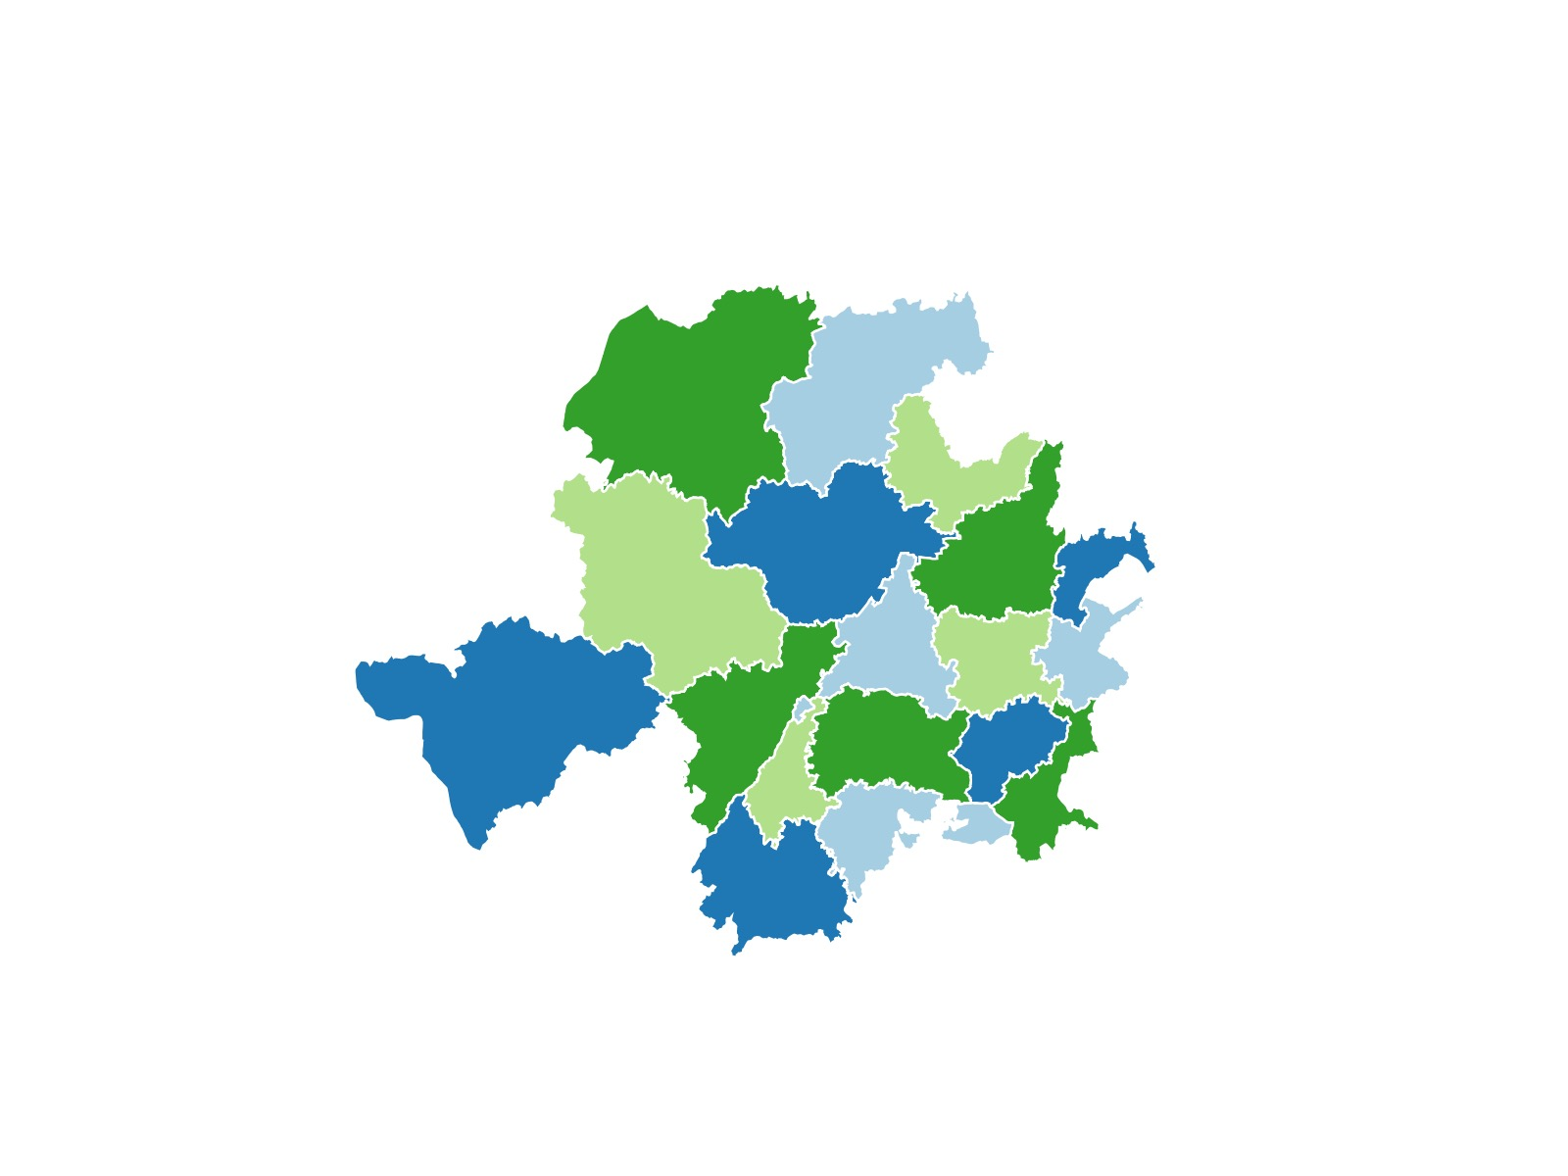
Frame: 51
1
V3

Slide 21
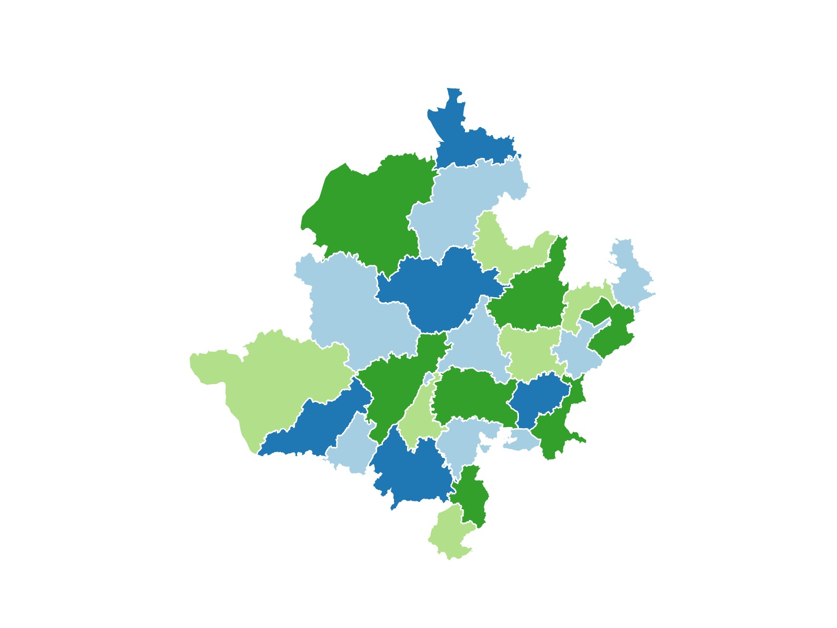
Frame: 71
1
V3

Slide 22
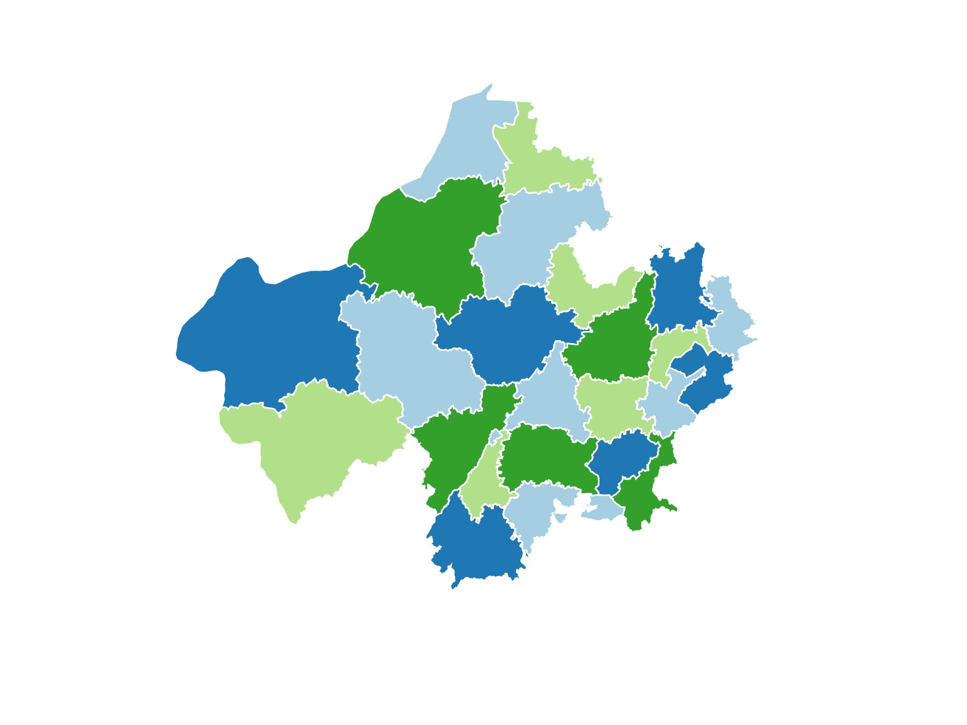
Frame: 82
1
V3

Slide 23
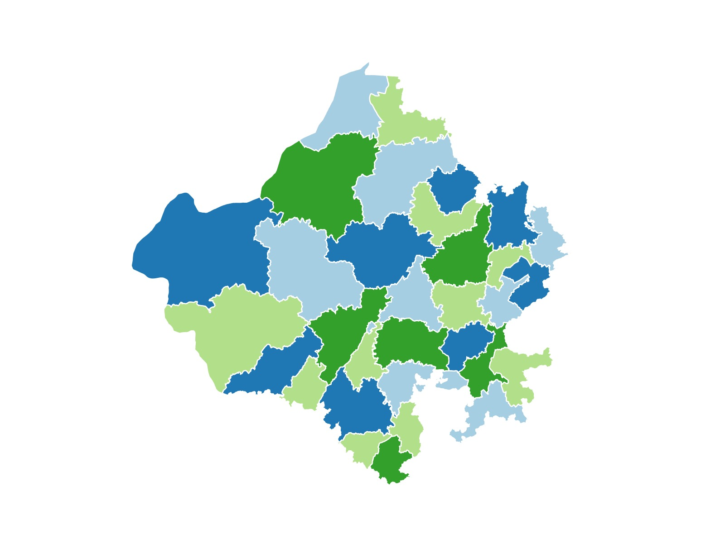
Frame: 82
Frame: 94
1
V3

Slide 24
RESULTAAT: Aantal buren
Kaarten: Rajasthan, Indië
4 kleuren
1
V3

Slide 25
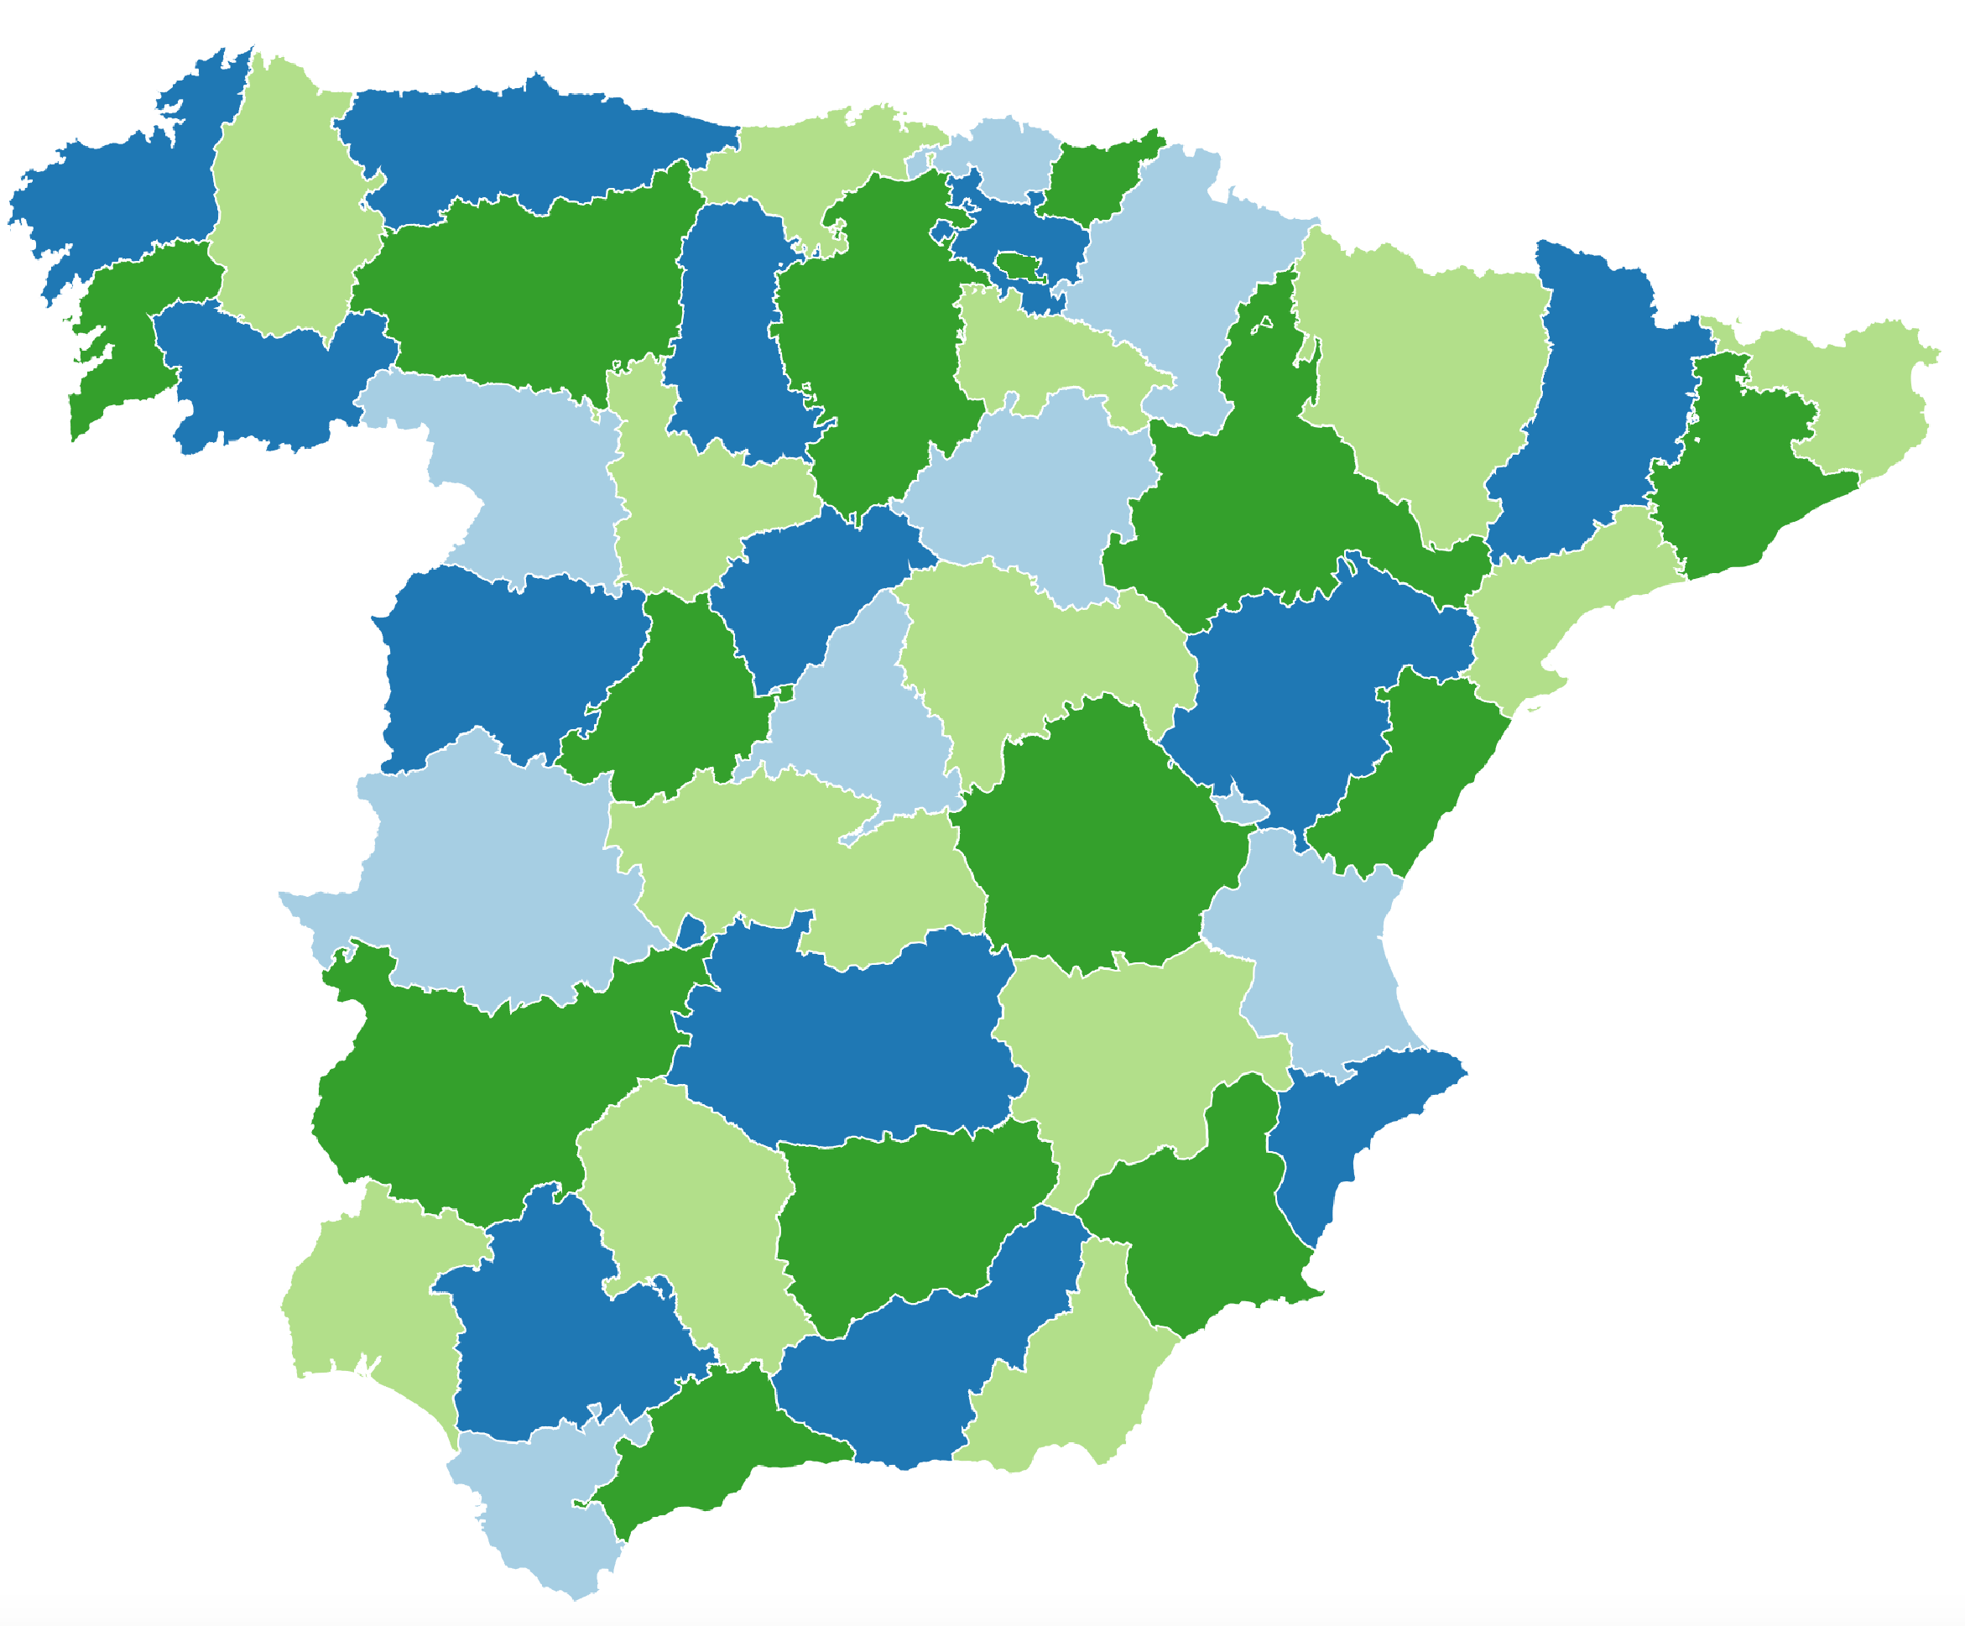
RESULTAAT: Aantal buren
Kaarten: Spanje 4 kleuren
1
V3

Slide 26
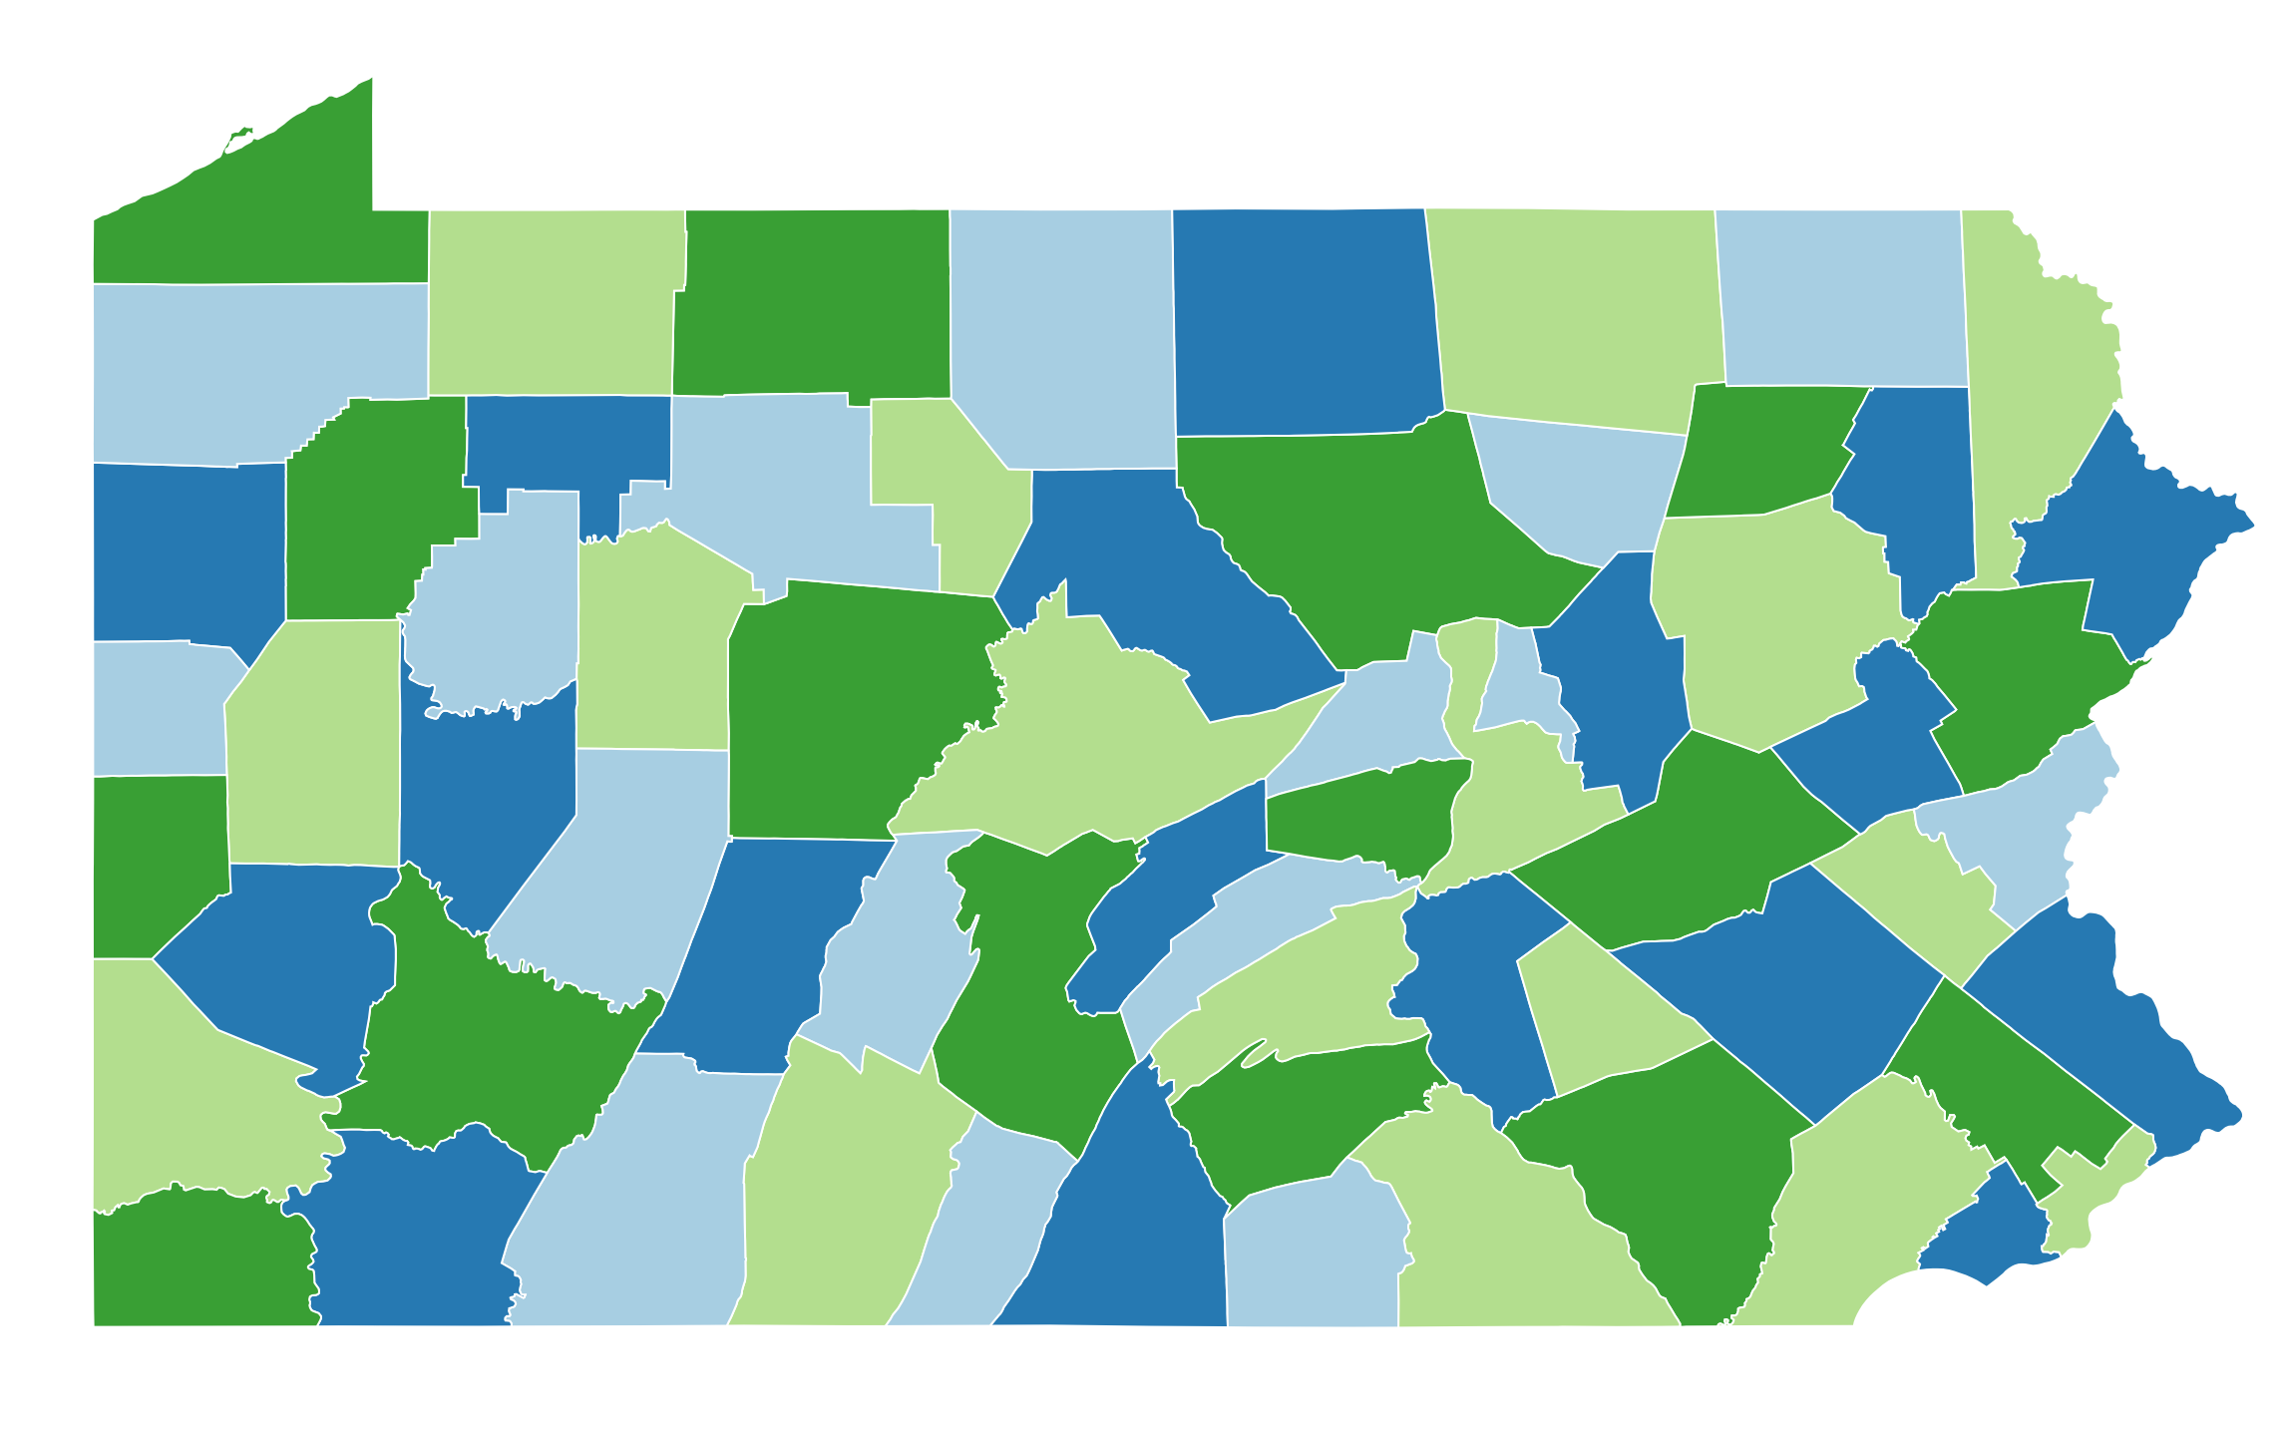
RESULTAAT: Aantal buren
Kaarten: Pennsylvania, USA
4 kleuren
1
V3

Slide 27
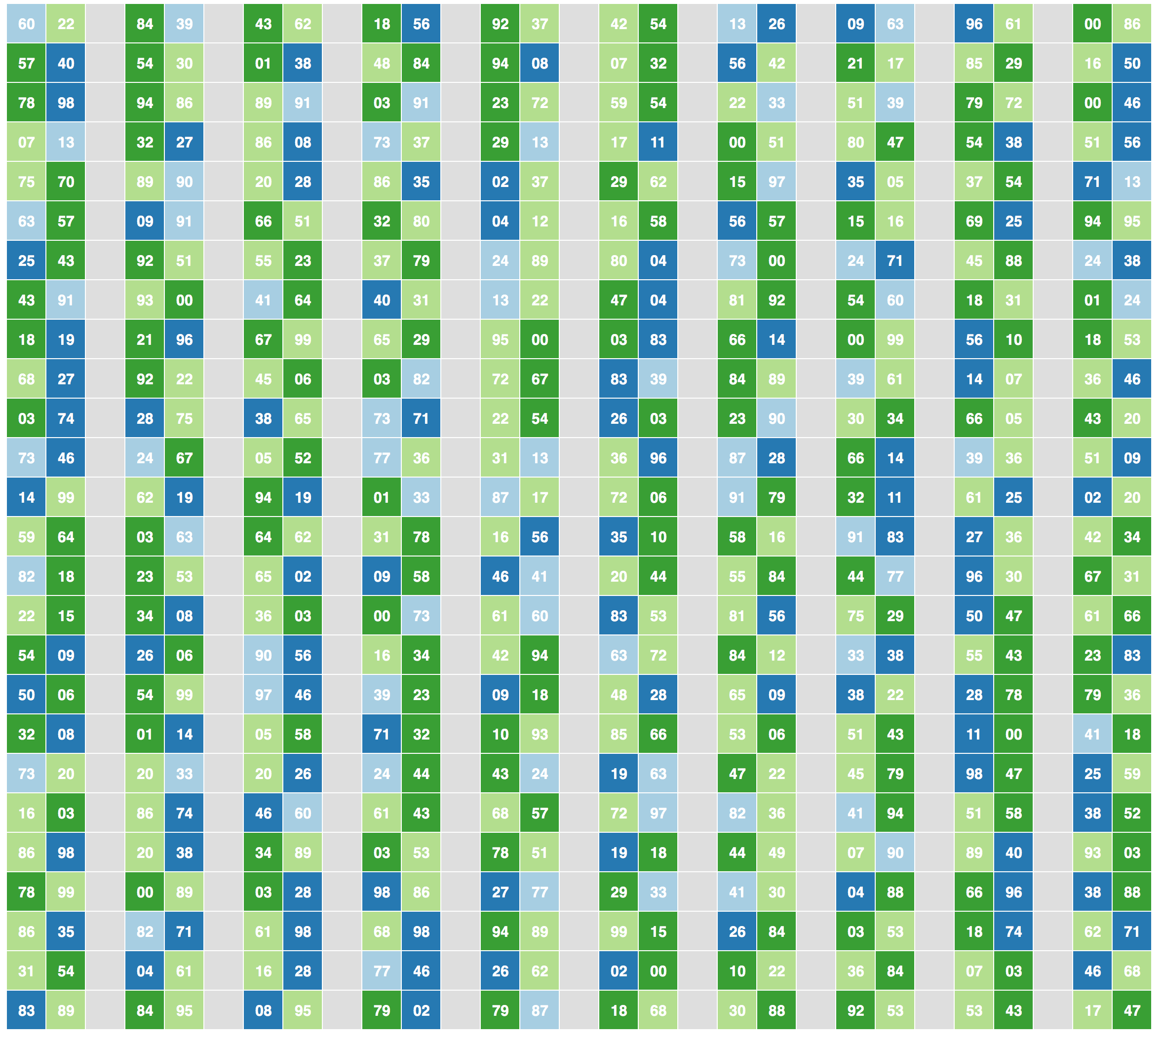
RESULTAAT: Aantal buren
Netwerk 1 4 kleuren
1
V3

Slide 28
RESULTAAT: Aantal buren
Netwerk 2 3 kleuren
Input netwerk2
1
V3

Slide 29
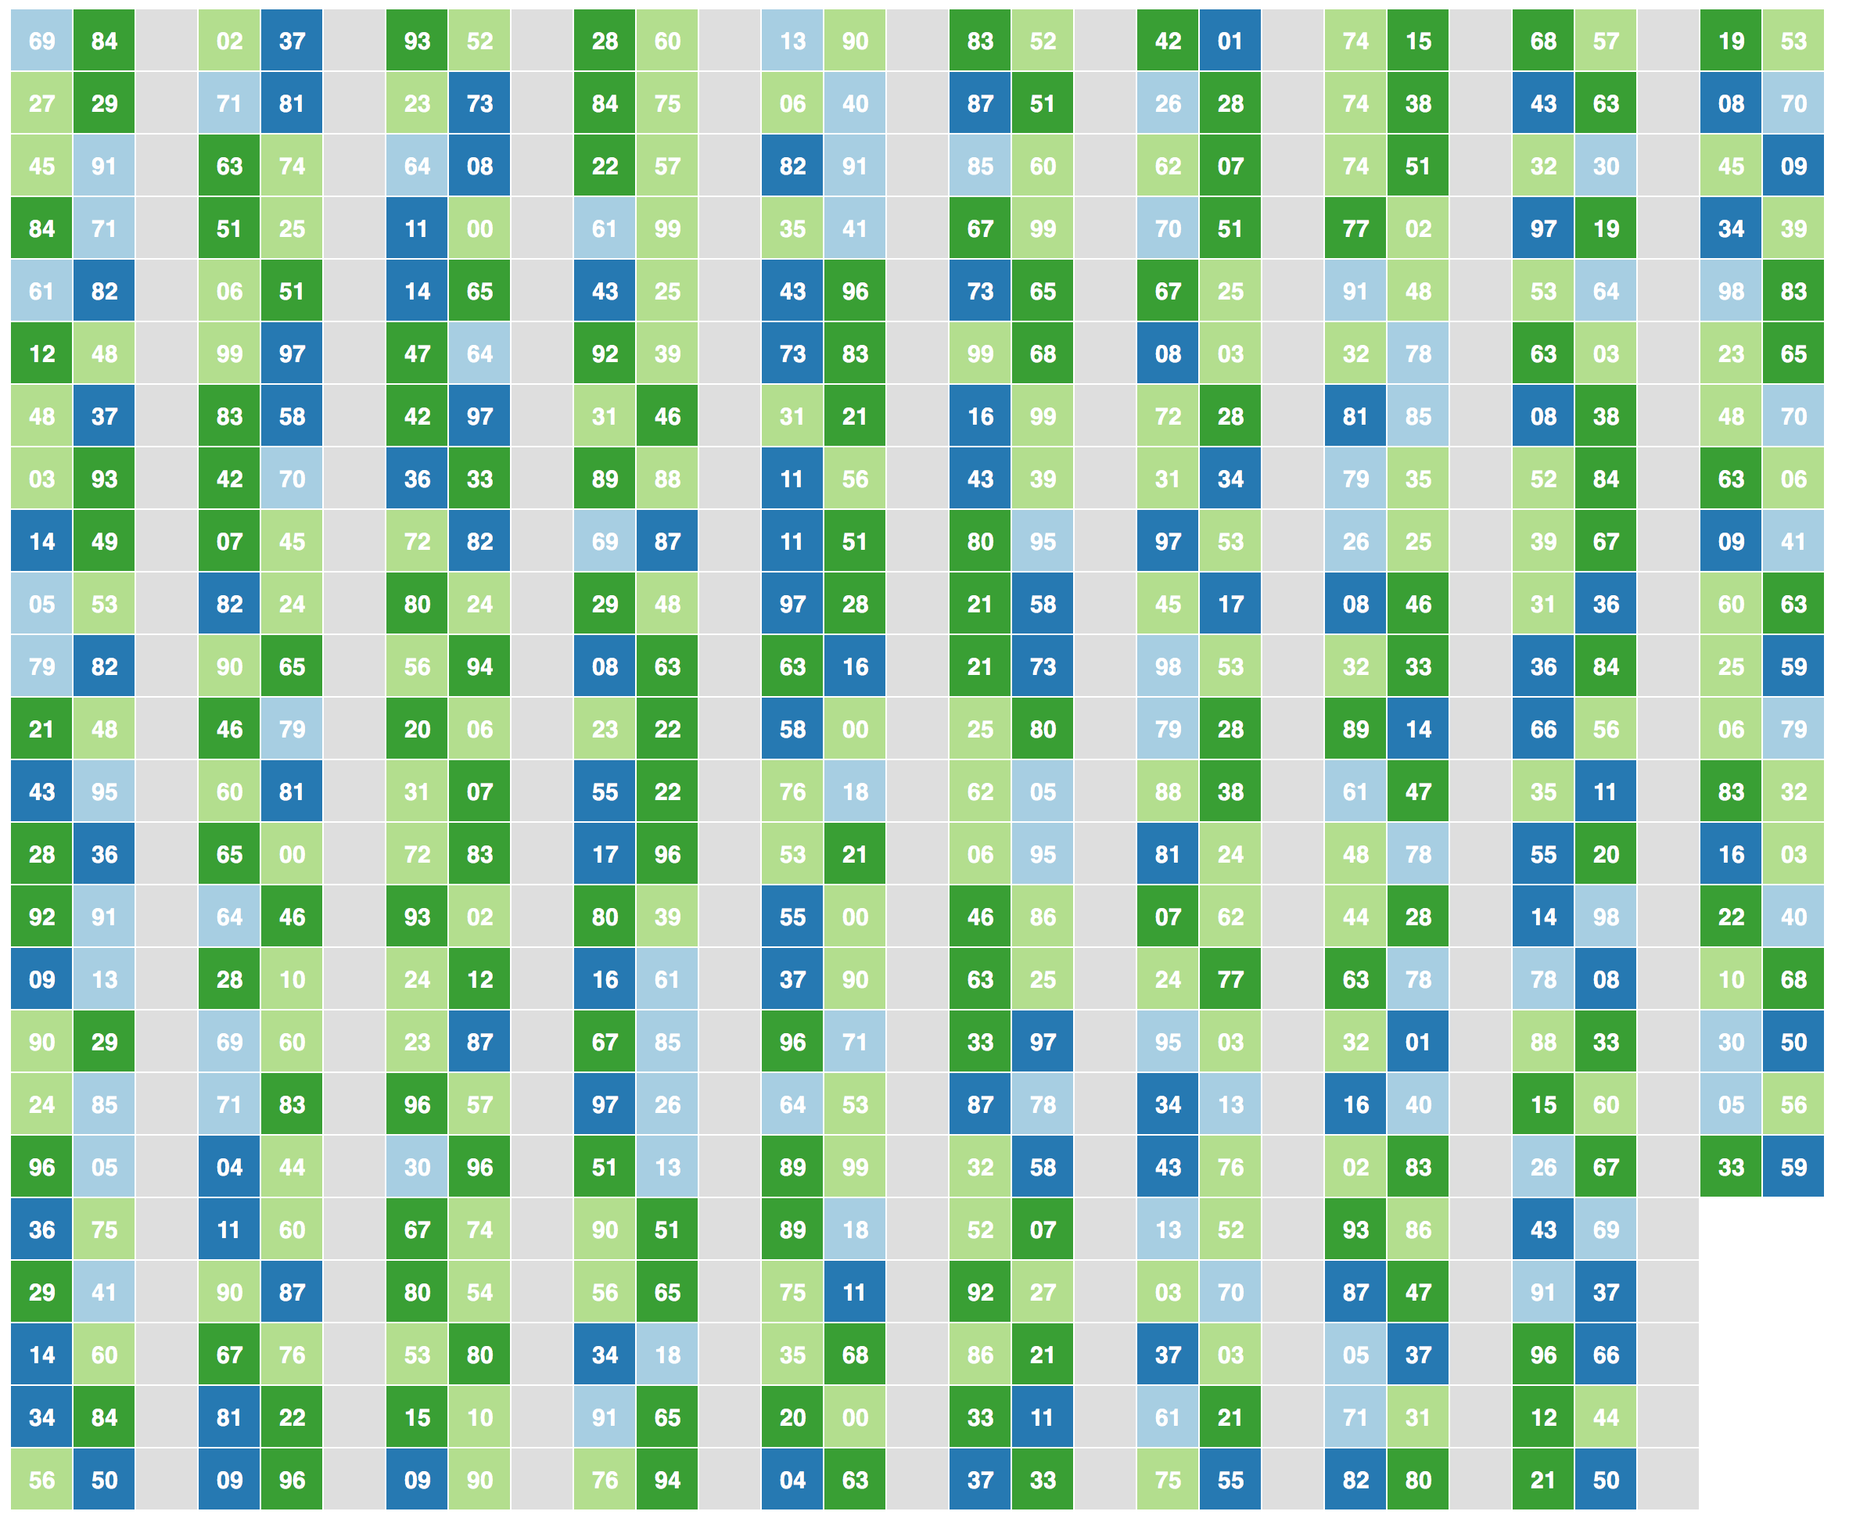
RESULTAAT: Aantal buren
Netwerk 3 4 kleuren
1
V3

Slide 30
METHODE: Toepassen controle theorie + moduleren
Begin bij onderschatting m.b.v. Controle methode
Landvolgorde
Sorteren op aantal buren
Nog maar 1 kleur over? Voorrang!
Pruning: alleen beschikbare kleuren voor kids
1
V4

Slide 31
RESULTAAT: Toepassen controle theorie + moduleren
Ondanks vertragingen
Tijdsresultaten.
[tijds inport hier]
1
V4

Slide 32
Conclusie
3

Slide 33
Conclusie
Algorithm werkt snel
Toepassing buiten de casus

Slide 34
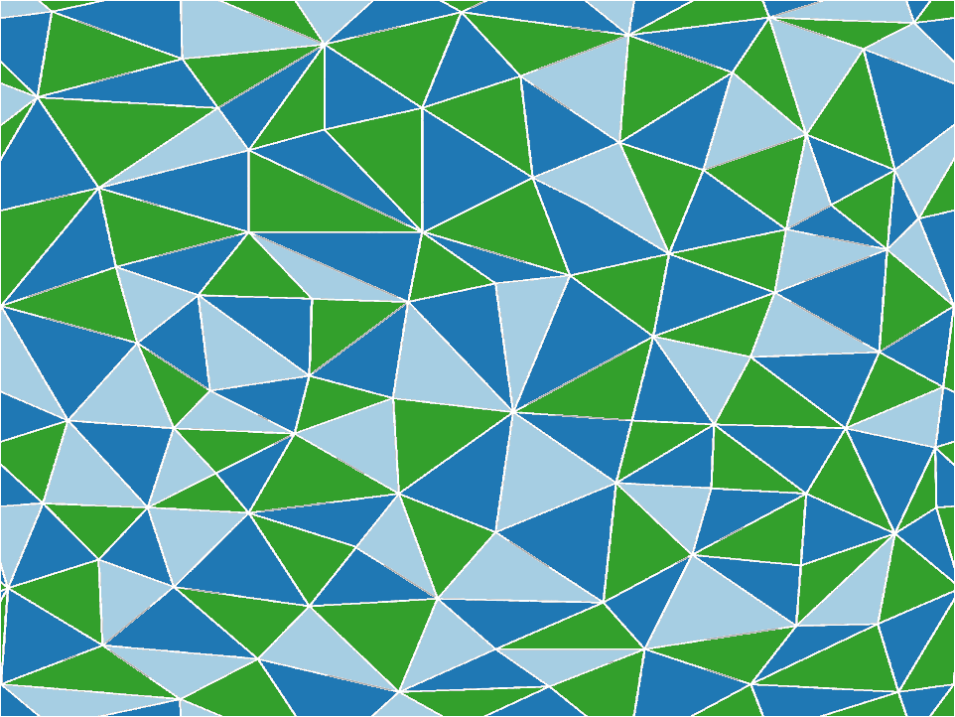
Opmerkingen, tips
en vragen?

